Slide 1


Cundo viene
“El tropiezo”
Gálatas 5:7
Parte 2
IGLESIA DE CRISTO
Puerto la Cruz - Venezuela
Por: Jesús Marsella

Slide 2
“Dijo Jesús a sus discípulos: Imposible es que no vengan tropiezos; mas ¡ay de aquel por quien vienen! Mejor le fuera que se le atase al cuello una piedra de molino y se le arrojase al mar,
que hacer tropezar a uno de estos pequeñitos”
Lucas 17:1,2

Slide 3
En la lección anterior entendimos que somos Tropiezo Para Los Hermanos Cuando
No llevamos una conducta santa.
Somos mal ejemplo para los hermanos, la familia y la sociedad.
Somos obstáculo o tropiezo en el camino de otros cristianos que hacen o quieren hacer la voluntad de Dios.
Ponemos la mirada en las cosas de los hombres.
No nos mantenemos en la verdad revelada.
Hoy haremos un repaso importante de el ultimo punto, y estaremos repasando algunas formas de
APOSTASÍA.

Slide 4
Gálatas 5:7
Vosotros corríais bien; ¿quién os estorbó para no obedecer a la verdad?
_____ἀποστασία_____
La palabra, como tal, proviene del griego ἀποστασία (apostasis), y se compone de un prefijo απο (apo), que significa “fuera de”
y στασις (stasis), que significa “colocarse”.
En un sentido religioso, la apostasía vendría a ser la renuncia o abjuración pública de la religión que se profesa.

Slide 5
La Verdad revelada
Todos pensamos que amamos la verdad, pero
¿Amamos toda la verdad o solamente la verdad que nos convenga?
“Conoceréis la verdad, y la verdad os hará libres”.
Juan 8:32
Jesús dice “la verdad”; no dice “cierta verdad” o “la verdad que le guste” o “la verdad que ya haya aceptado”, Más bien, dice simplemente
“la verdad”, la pura verdad, toda la verdad.
¿Qué es “la verdad?
Juan 17:17
“Santifícalos en tu verdad; tu palabra es verdad”

Slide 6
La vida Cristiana se define como constante lucha
Cada cristiano es responsable de no dejarse engañar
2 Tesalonicenses 2:1-3 PDT
Hermanos, queremos hablarles sobre la venida de nuestro Señor Jesucristo y el momento en que nos encontremos con él. ² Les pedimos que no se preocupen ni se inquieten fácilmente ni tengan miedo si oyen decir, como si fuera una profecía o un mensaje, que el Señor ya regresó. Tampoco hagan caso si se lo escriben en una carta diciendo falsamente que es de parte nuestra. ³ No permitan que nadie los engañe de ninguna manera. El día del Señor llegará después de que ocurra la rebelión contra Dios, que no sucederá sino hasta que aparezca el hombre perverso destinado a la destrucción.

Slide 7
La vida Cristiana se define como constante lucha
Cada cristiano es responsable de no dejarse engañar
Los evangelios diferentes hacen mucho daño porque la gente les escucha.
"algunos apostatarán escuchando a espíritus engañadores y a doctrinas de demonios"
1 Timoteo 4:1
(LOS ESPÍRITUS ENGAÑADORES NO SON FANTASMAS SINO QUE TIENE CUERPOS)
La gente les escucha porque no aman la verdad.
Apartan "de la verdad el oído y so volverán a las fábulas"
(2 Timoteo 4:4)
Los mandamientos y tradiciones de hombres no son la verdad sino fábulas.
Aquellos que siguen las doctrinas de los demonios "apostatarán de la fe".
Es decir, prestar atención a la doctrina de los demonios es un asunto serio porque implica una desviación de la verdad del evangelio de Cristo.
¿Cómo se difunden las doctrinas de los demonios? Se difunden a través de maestros humanos: "Tales enseñanzas vienen por medio de hipócritas mentirosos, cuyas conciencias han sido cauterizadas"

Slide 8
DOS FORMAS DE APOSTASÍA
Voluntariamente - Persuasivamente
Desviarse de la verdad Siguiendo a falsos Maestros
Apartarse de la verdad y elegir el mundo y sus deseos

Slide 9

1 Juan 4:1 Reina-Valera 1960
Amados, no creáis a todo espíritu, sino probad los espíritus si son de Dios; porque muchos falsos profetas han salido por el mundo.
LA APOSTASÍA
1 Juan 4:1-6 Traducción en lenguaje actual
Los verdaderos hijos de Dios
1 Queridos hermanos, no les crean a todos los que dicen que tienen el Espíritu de Dios. Pónganlos a prueba, para ver si son lo que dicen ser. Porque el mundo está lleno de falsos profetas. 2 Ustedes pueden saber que una persona tiene el Espíritu de Dios, si reconoce que Jesucristo vino al mundo como verdadero hombre. 3 Pero si dice que esto no es cierto, es porque no tiene el Espíritu de Dios; al contrario, tiene el espíritu del Enemigo de Cristo. Ustedes ya sabían que este espíritu tenía que venir, y yo quiero decirles que ya ha llegado al mundo.
4 Hijos míos, ustedes son de Dios, y ya han vencido a esos falsos profetas, pues él permanece unido a ustedes y es más poderoso que su Enemigo. 5 Ellos son unos pecadores, y los demás pecadores de este mundo les hacen caso, porque hablan de las mismas cosas. 6 Pero nosotros pertenecemos a Dios, y podemos saber quién tiene el Espíritu que dice la verdad y quién tiene el espíritu del engaño. El que es de Dios nos hace caso, pero el que no es de Dios nos ignora.

Slide 10
Las falsas doctrinas introducidas en el mundo religioso, por parte de mentirosos y engañadores, han apartado a mucha gente de la verdad revelada de Dios.
Y lamentablemente también entre la hermandad fiel, muchos se han apartado.
Gálatas 1:8-9
Palabra de Dios para Todos
8 Pero ¡ojo! si nosotros o un ángel del cielo les anuncia otras buenas noticias diferentes a las que les anunciamos, ¡que Dios lo condene! 9 Lo dije antes y ahora lo repito: si alguien les anuncia otras buenas noticias diferentes a las que ustedes han aceptado, ¡que Dios lo condene!
Hay una maldición para los que enseñan falsamente.
Los Cristianos fieles, debemos evitarla
Los que enseñan falsa doctrina, lamentablemente atraen a muchos con sus falsas enseñanzas y sus doctrinas de hombres, la peor parte es que atraen a mucha gente. Cautivos por su ingenuidad.

Slide 11
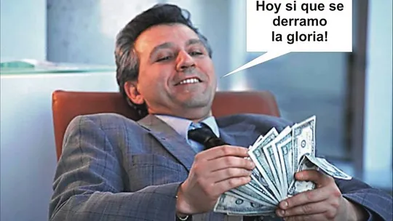
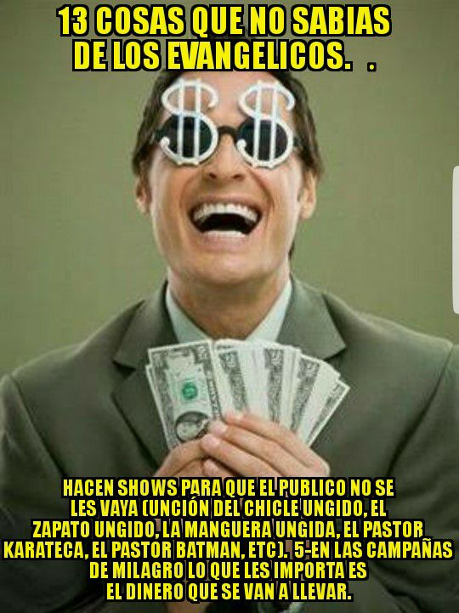
DIOS DESCRIBES A LOS FALSOS MAESTROS COMO
Corruptos y con una mente depravada.
2 Timoteo 3:8
Nueva Traducción Viviente
⁸ Estos «maestros» se oponen a la verdad, tal como Janes y Jambres se opusieron a Moisés. Tienen la mente depravada, y una fe falsa;
Avaros.
Tito 1:11
Nueva Traducción Viviente
¹¹ Hay que callarlos, porque, con su falsa enseñanza, alejan a familias enteras de la verdad, y solo lo hacen por dinero.
2 Pedro 2:3
Nueva Traducción Viviente
³ Llevados por la avaricia, inventarán mentiras ingeniosas para apoderarse del dinero de ustedes; pero Dios los condenó desde hace mucho, y su destrucción no tardará en llegar.

Slide 12
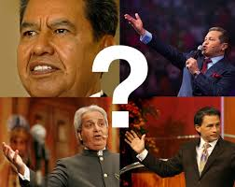
DIOS DESCRIBES A LOS FALSOS MAESTROS COMO
Engañosos – Fraudulento - Tramposos.
2 Corintios 11:13
Nueva Traducción Viviente
¹³ Estos individuos son falsos apóstoles. Son obreros engañosos que se disfrazan de apóstoles de Cristo.
Altaneros e ignorantes.
1 Timoteo 6:3-4
Nueva Traducción Viviente
3 Puede ser que algunas personas nos contradigan, pero lo que enseñamos es la sana enseñanza de nuestro Señor Jesucristo, la cual conduce a una vida de sumisión a Dios. 4 Cualquiera que enseñe algo diferente es arrogante y le falta
entendimiento. Tal persona tiene el deseo enfermizo de cuestionar el significado de cada palabra. Esto provoca discusiones que terminan en celos, divisiones, calumnias y malas sospechas.

Slide 13
2 Timoteo 4:9-18
Palabra de Dios para Todos
9 Ven tan pronto como puedas. 10 Demas me abandonó porque amaba las cosas de este mundo y se fue a Tesalónica. Crescente se fue a Galacia y Tito a Dalmacia. 11 Sólo Lucas está conmigo, así que busca a Marcos y tráelo cuando vengas. Él me será útil en el trabajo aquí. 12 A Tíquico lo envié a Éfeso. 13 Cuando vengas, por favor tráeme la capa que dejé en la casa de Carpo, en Troas. También tráeme mis libros, especialmente los escritos en pergamino.
14 Alejandro, el herrero, me trató muy mal. El Señor lo castigará por lo que hizo. 15 Tú también cuídate de él porque se opuso a nuestra enseñanza.
16 En mi primera defensa nadie me ayudó, todos me abandonaron. Que Dios no tome eso en contra de ellos. 17 PERO EL SEÑOR ESTUVO CONMIGO Y ME DIO FUERZAS PARA APROVECHAR AL MÁXIMO LA OPORTUNIDAD DE ANUNCIAR EL MENSAJE PARA QUE TODOS LOS QUE NO SON JUDÍOS PUDIERAN OÍR, Y ASÍ ME RESCATÓ DE LA BOCA DEL LEÓN. 18 El Señor me salvará cuando alguien quiera atacarme y me llevará a su reino en el cielo. Al Señor sea el honor por toda la eternidad. Así sea.

Slide 14
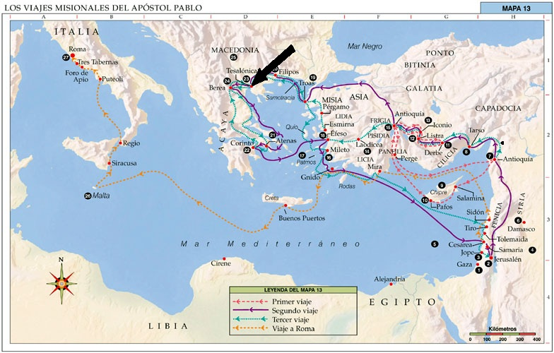
Demas a Tesalónica

Slide 15
Demas
nombre abreviado de Demetrio.
(que significa “perteneciente a Deméter", diosa griega de la agricultura)
Es un personaje bíblico mencionado en tres epístolas de Pablo en el Nuevo Testamento.
antes “colaborador” de Pablo, junto con Marcos y Lucas
(Colosenses 4:14; Filemón 1:24).
Parece que su motivo al abandonar a Pablo fué su amor por la comodidad terrenal, la seguridad y la tranquilidad del hogar, y falta de voluntad para afrontar los peligros con Pablo
Recuerde solo hay dos tipos de creyentes
(Mateo 13:20-22).
Tesalónica era una ciudad libre de impuestos
Como capital provincial romana y residencia de muchos soldados romanos
(en su mayoría retirados)
El historiador Crisóstomo (c. 347-407) da a entender que Tesalónica era su lugar de residencia.

Slide 16
LA APOSTASÍA
En la vida de Demas
El deseo de riquezas y poder
dominio sobre posesiones terrenales.
Job 5:7
Traducción en lenguaje actual
⁷ Así como el fuego es la causa
de que salten chispas,
nosotros somos responsables
de nuestra propia desgracia.

Slide 17
No todos apostataron de la Fe

Slide 18
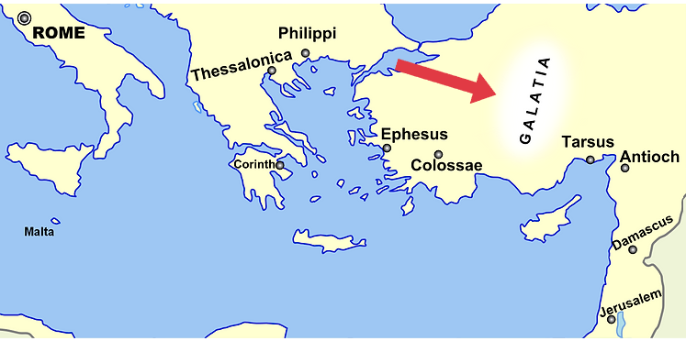
Crescente a Galacia

Slide 19
Crescente se fue a Galacia
Uno de los manuscritos más antiguos dice “Galia”, Francia.
Crescente (gr. Kresk's; del lat. Crescens, 'creciente', 'acrecentador').
Cristiano, probablemente un predicador, que había estado en Roma durante parte del segundo encarcelamiento de Pablo en esa ciudad, pero que se había ido a Galacia
(o posiblemente Galia) cuando Pablo escribió la 2da carta a Timoteo
La tradición hace referencia de Crescente un obispo en Galacia.
Una posterior referencia, lo menciona como obispo de Galia
(la actual Francia).

Slide 20
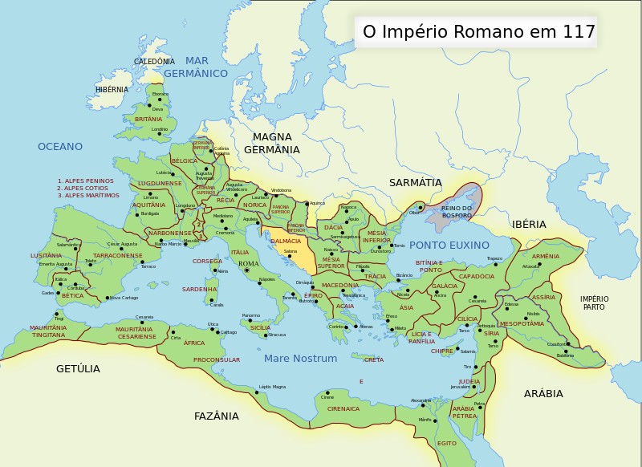
Tito a Dalmacia

Slide 21
Tito a Dalmacia
Tito (gr. Títos, 'honorable'; transliteración del lat. Titus;
Amigo íntimo, compañero de viaje y asistente del apóstol Pablo.
—El habría salido, pues, de Creta después de “corregir” los asuntos de la iglesia allí (Tito 1:5).
Dalmacia
Parte de la provincia romana de Ilírico en la costa del Adriático. Pablo le había escrito (Tito 3:12) que viniera a Nicópolis (en Epiro) en el invierno, pensando en la primavera predicar el evangelio en la provincia vecina de Dalmacia. Parece que Tito había ido allá para llevar a cabo el intento del apóstol, la ejecución del cual fué interrumpida por su arresto.
Tito era gentil fue beneficiado de la firme decisión de Pablo de no circuncidarlo.
quizá cuando la visitó como delegado de Antioquía ante la reunión que se había convocado para resolver el asunto de los conversos de origen gentil
(Gálatas 2:1-5; Hechos 15)
tal vez fuera oriundo de Antioquía. Sea como fuere, parece que pertenecía a esa iglesia gentil
(Gálatas 2:1)
y quizás aceptó el cristianismo en los comienzos del ministerio de Pablo en esa ciudad.
A Timoteo si lo circuncidó, con el fin de apaciguar a los judíos cristianos de Derbe, Listra, e Iconio, exageradamente celosos
(Hechos 16:1-3)

Slide 22
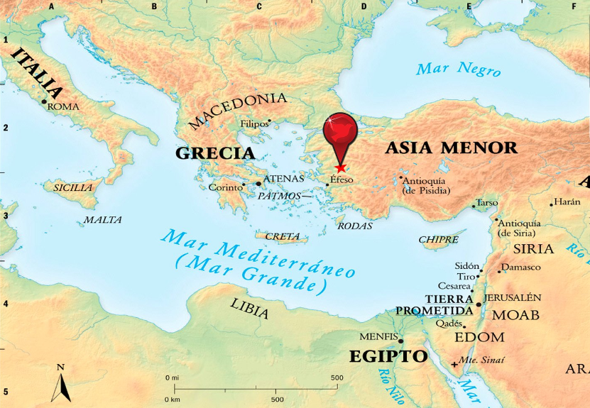
Tíquico a Efeso

Slide 23
Tíquico lo envié a Efeso
Tíquico ( griego : Tykhikós, Τυχικός = «fortuito».
En el Nuevo Testamento, se le menciona cinco veces
( Hechos 20:40; Efesios 6:21-22; Colosenses 4:7; Tito 3:12; 2 Timoteo 4:12).
Cristiano de la provincia de Asia, compañero de Pablo en algunas etapas de su tercer viaje (Hechos 20:4).
Él y Trófimo eran naturales del Asia Menor (asianós), pero mientras Trófimo fue con Pablo a Jerusalén (Hechos 21:29), Tíquico quedó en Mileto.
Fue un fiel colaborador del Apóstol, con quien estuvo en Roma durante su encarcelamiento. Desde allí fue enviado por Pablo a Éfeso (2 Timoteo 4:12).
También se encargó de llevar las epístolas a los Efesios y a los Colosenses (Efesios 6:21; Colosenses 4:7)
El Apóstol escribe a Tito que planeaba enviar a Tíquico a Creta (Tito 3:12), pero se ignora si realmente lo hizo.
Es descrito por Pablo como «hermano amado, fiel ministro y consiervo en el Señor», diligente, de corazón generoso e indudable simpatía, por cuya razón el Apóstol le envía a Colosas para que la comunidad del lugar conozca las circunstancias en que se encuentra y al mismo tiempo para que «anime sus corazones»
Colosenses 4:8
La tradición lo presenta como obispo de Calcedonia y Bitinia, pero sin ningún fundamento.

Slide 24
Proverbios 28:13-28
RV60
El que encubre sus pecados no prosperará; Mas el que los confiesa y se aparta alcanzará misericordia. Bienaventurado el hombre que siempre teme a Dios; Mas el que endurece su corazón caerá en el mal.

Slide 25
Marcos había abandonado a Pablo y Bernabé en su primer viaje. Esto había disgustado mucho a Pablo
(Hechos 13:13; Hechos 15:36-41)
Posteriormente, Marcos probó ser una valiosa ayuda y Pablo lo reconoció como un buen amigo y un digno dirigente cristiano
(Colosenses 4:10, Filemon1:24)
Marcos escribió el Evangelio de Marcos
Todos podemos llegar a cometer errores, pero solo el que se arrepiente de ellos, será prosperado

Slide 26
2 Tesalonicenses 1:3-10
Traducción en lenguaje actual
3 Hermanos míos, en todo momento tenemos que dar gracias a Dios por ustedes. Y así debe ser, pues ustedes confían cada vez más en Dios, y se aman más y más los unos a los otros. 4 Por eso, nos sentimos orgullosos cuando hablamos de ustedes en las otras iglesias de Dios. Porque, aunque ustedes tienen dificultades y problemas, se mantienen firmes y siguen confiando en Dios. 5 Esto demuestra que en verdad Dios es justo, y que los está haciendo merecedores de su reino, por el que ahora sufren. 6 Dios es justo, y castigará a quienes ahora los hacen sufrir. 7 Cuando el Señor Jesús venga desde el cielo, entre llamas de fuego y en compañía de sus poderosos ángeles, Dios les dará alivio a todos ustedes, como lo ha hecho con nosotros; 8 castigará a los que no obedecen su mensaje ni quieren reconocerlo, 9 y los destruirá para siempre. Los echará lejos de su presencia, donde no podrán compartir su gloria y su poder. 10 Esto sucederá cuando el Señor Jesucristo vuelva, para que todo su pueblo elegido lo alabe y admire. Y ustedes son parte de ese pueblo, pues han creído en el mensaje que les dimos.
Recuerda a Alejandro el herrero? 2 Timoteo 4:14-15

Slide 27
CASTIGO PARA LOS QUE ENSEÑAN FALSA DOCTRINA
Los que propagan y enseñan y defienden la falsa doctrina están bajo maldición.
Gálatas 1:8-9
Nueva Traducción Viviente
⁸ Si alguien, ya sea nosotros o incluso un ángel del cielo, les predica otra Buena Noticia diferente de la que nosotros les hemos predicado, que le caiga la maldición de Dios. ⁹ Repito lo que ya hemos dicho: si alguien predica otra Buena Noticia distinta de la que ustedes han recibido, que esa persona sea maldita.
Dios aborrece la falsa doctrina.
Apocalipsis 2:14-15
Nueva Traducción Viviente
¹⁴ »Pero tengo unas cuantas quejas en tu contra. Toleras a algunos de entre ustedes que mantienen la enseñanza de Balaam, quien le enseñó a Balac cómo hacer tropezar al pueblo de Israel. Les enseñó a pecar, incitándolos a comer alimentos ofrecidos a ídolos y a cometer pecado sexual. ¹⁵ De modo parecido, entre ustedes hay algunos nicolaítas que siguen esa misma enseñanza.
Hay condenación para aquellos que la propagan y defienden la falsa doctrina.

Slide 28
Falsos profetas y falsos maestros (Judas. 3-13)
2 Pedro 2:1-3
Reina-Valera 1960
2 Pero hubo también falsos profetas entre el pueblo, como habrá entre vosotros falsos maestros, que introducirán encubiertamente herejías destructoras, y aun negarán al Señor que los rescató, atrayendo sobre sí mismos destrucción repentina. 2 Y muchos seguirán sus disoluciones, por causa de los cuales el camino de la verdad será blasfemado, 3 y POR AVARICIA HARÁN MERCADERÍA DE VOSOTROS con palabras fingidas. Sobre los tales ya de largo tiempo la condenación no se tarda, y su perdición no se duerme.

Slide 29
Dios te bendiga
Conclusión
La falsa doctrina engaña a mucha gente Mateo 24:5
Pervierte el único evangelio verdadero. Gálatas 1:6-7
¿Nuestro ejemplo como cristianos, es causa de tropiezo, o es motivo de bendición?
¿Cree usted que sus familiares y amigos serán persuadidos a obedecer el verdadero evangelio motivado por su buen ejemplo y fiel convicción?
¿Somos fuente de inspiración a otros por nuestra devoción, amor, espíritu ferviente, por nuestra fe y obediencia a la verdad de Dios?
¿Estamos Firmes en la verdad?
Los farsantes hablan cosas perversas y atractivas.
Y así arrastran a muchos tras ellos.
Hechos 20:30.
Debemos de evitarlos. Hay una terrible condenación para ellos.
Romanos 16:17-18.
Hechos 17:11
Nueva Traducción Viviente
11 Los de Berea tenían una mentalidad más abierta que los de Tesalónica y escucharon con entusiasmo el mensaje de Pablo. Día tras día examinaban las Escrituras para ver si Pablo y Silas enseñaban la verdad.

